Slide 1
Rent a Car Project
Амир Осман 224018
Исен Осман 225031

Slide 2
Цел на проектот:
Целта на Rent a Car платформата е да обезбеди едноставен, брз и ефикасен начин за изнајмување на возила преку интуитивен кориснички интерфејс.
Апликацијата овозможува корисниците лесно да пребаруваат достапни возила по локација, да изберат временски период и да направат резервација со пресметана вкупна цена.
Од друга страна, административниот панел овозможува управување со понудите од возила преку додавање, ажурирање и бришење возила, што им олеснува на администраторите да ја одржуваат услугата ажурирана и достапна за клиентите.

Slide 3
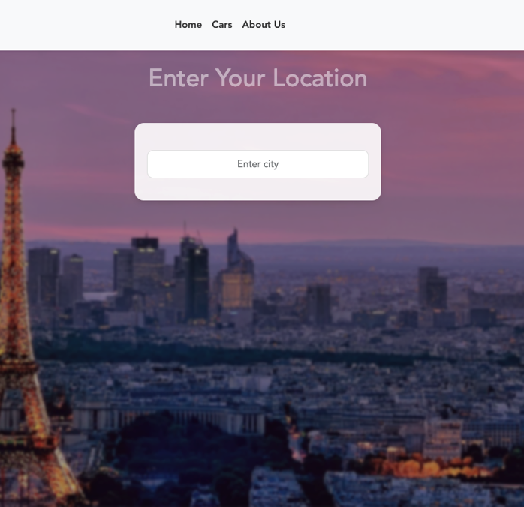
Проблематиката што ја решава Rent a Car апликацијата:
Rent a Car апликацијата решава проблеми кои се јавуваат при изнајмување возила преку обезбедување на кориснички интерфејс за едноставно пребарување и резервација на возила, намалувајќи ја комплексноста на процесот и нудејќи централизирано решение за администраторите за управување со возилата и цените.

Slide 4

Технологии и алатки
Нашиот проект се базира на Vue.js, што овозможува брзо и ефикасно развивање на корисничкиот интерфејс. Со помош на Vue.js, корисниците можат да имаат динамично и пријатно искуство при изборот на возила и правењето резервации.
Vue.js е избор за оваа апликација поради неговата способност за креирање на брзи, реактивни и лесно одржувани интерфејси, што го прави идеален за создавање на интуитивни веб-апликации.

Slide 5
Функционалности
Кориснички интерфејс: Дизајниран за крајните корисници, овозможува преглед на достапни возила, избор на локација, како и резервација со внес на период и автоматска пресметка на цената.
Административен панел: Овозможува администраторите да додаваат, уредуваат и бришат возила, како и да управуваат со информациите за достапните возила.

Slide 6
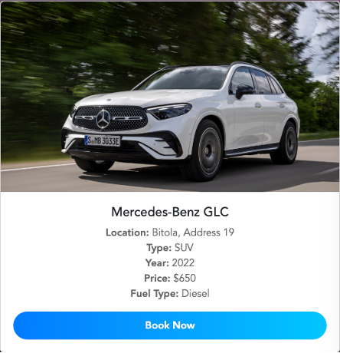
Кориснички интерфејс
Rent a Car апликацијата е оптимизирана за корисниците кои сакаат брзо и лесно да резервираат возило.
Секое возило е прикажано во форма на картичка која содржи слика од возилото, заедно со основните информации:
Бренд заедно со модел
Локација
Тип
Година на производство
Цена
Тип на гориво.

Slide 7
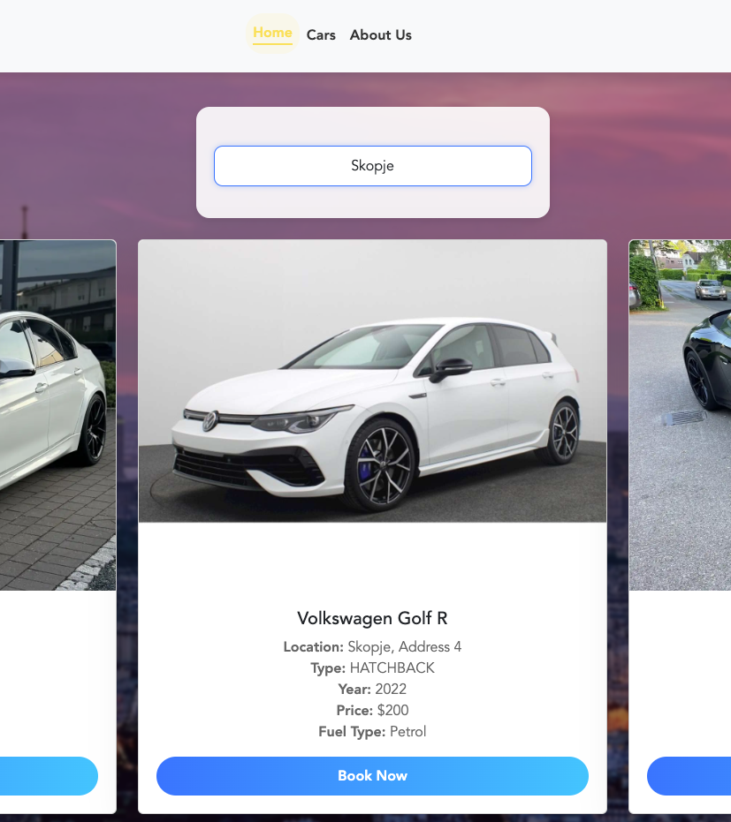
Кориснички интерфејс
На /home страната, корисникот има можност да внесе локација, по што системот ја прикажува листата на возила достапни во тој регион.

Slide 8
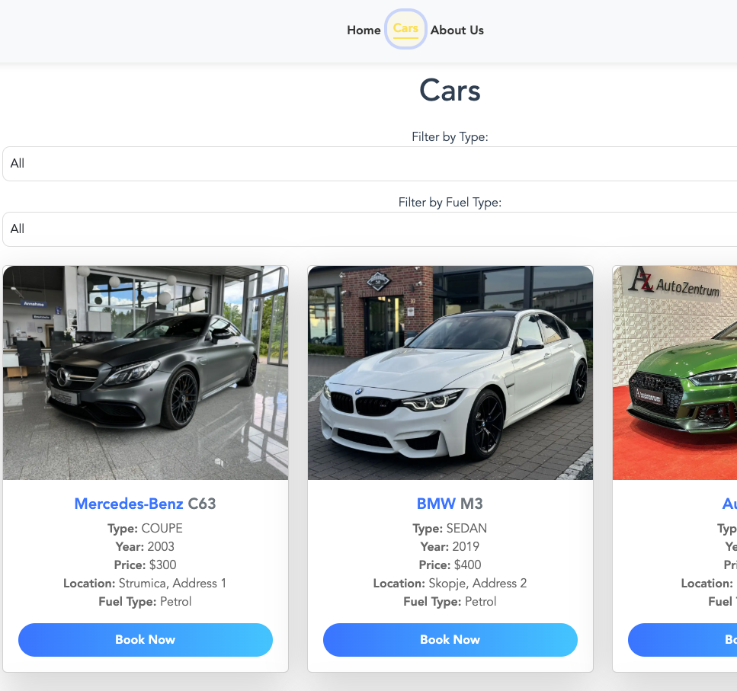
Кориснички интерфејс
На /cars страната, корисникот има филтер за тип на возило и тип на гориво, што му овозможува да ги прегледа сите достапни возила независно од локацијата.

Slide 9
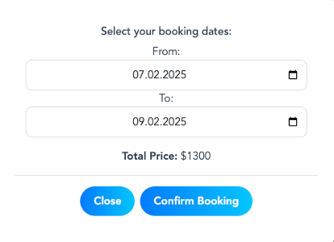
Кориснички интерфејс
Откако корисникот ќе избере возило, се отвора форма за внесување на периодот на изнајмување.
Во оваа форма се прикажуваат два датума, еден за почеток и еден за крај на резервацијата. Програмата автоматски го пресметува вкупниот износ на резервацијата, кој се прикажува на екранот за потврда.
Под картичката на возилото, се наоѓа копче за потврдување на резервацијата, при што по успешната резервација, корисникот добива нотификација која го информира за деталите на својата резервација.

Slide 10
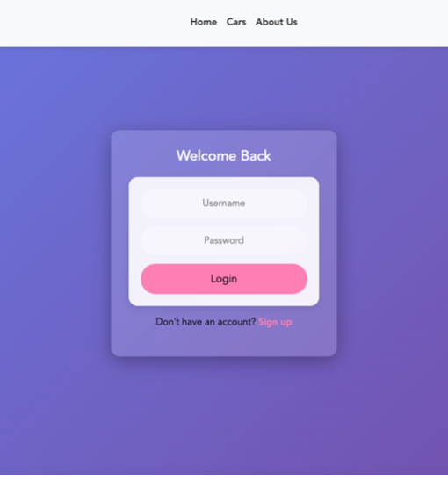
Кориснички интерфејс
На /login страната, корисникот може да се најави со своите акредитиви. По успешната најава, системот ја детектира улогата на корисникот (админ или обичен корисник) и му овозможува пристап до соодветните функционалности на апликацијата.

Slide 11
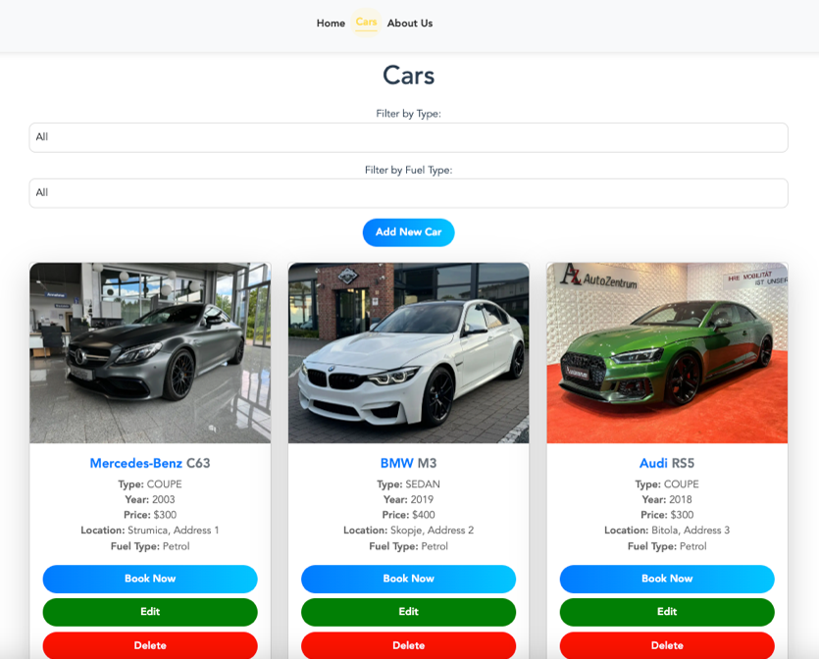
Админ панел
Во Rent a Car апликацијата, администраторите имаат пристап до посебен панел каде што можат да управуваат со возилата.
Администраторите можат да ги користат овие копчиња за да извршат соодветни операции на возилото, како што се ажурирање на информациите или негово отстранување од системот.

Slide 12
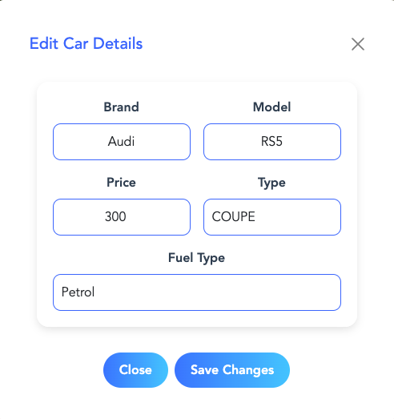
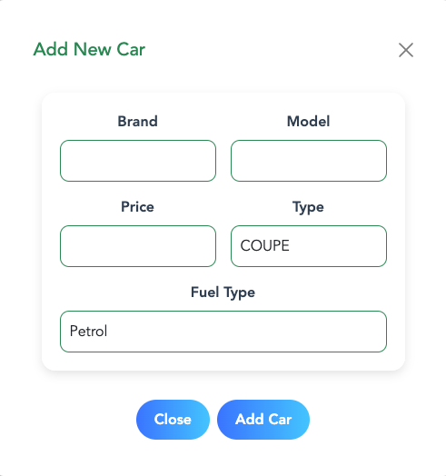
Админ панел
Администраторите можат да додаваат нови возила во системот, да ги уредуваат постоечките возила (како што се ажурирање на детали како цена, тип на гориво, локација, и други информации.

Slide 13
Структура на проектот:
/src
/assets - Статички ресурси како слики и стилови.
/css
/images
/router - Vue Router управува со навигацијата помеѓу различни страници во апликацијата.
Index.js - Тој управува со навигацијата и поставува патеки за секоја страница (на пример: /home, /cars, /login итн).
/views - содржи различни страници кои се прикажуваат при навигација до соодветните URL патеки.
AboutUs.vue - Страница со информации за компанијата или проектот.
Cars.vue - Страница која ги прикажува сите возила.
Header.vue - Компонента која прикажува хедер на страницата (логото, најава, итн.).
HomePage.vue - Почетна страница која прикажува возила по локација.
LoginPage.vue - Страница за логирање на корисниците.
Navbar.vue - Навигациска лента која овозможува преминување помеѓу страниците.
RegisterPage.vue - Страница за регистрација на нови корисници.
App.vue - главната компонента која служи како основа за целата апликација.
Cars.js - Тука можат да се вклучат детали за секое возило.
Main.js - Тука се и други конфигурации, како глобални компоненти, библиотеки и додатоци.

Slide 14

Инсталација и Поставување:
1. Клонирање на репозиториумот:
git clone https://github.com/AmirOsman03/RentProject.git
2. Инсталирање на зависности:
npm install
3. Започнување на проектот:
npm run serve

Slide 15
Потребни библиотеки:
Исто така, потребни се и зависности како:
Vue.js: За фронтенд развој.
Vue Router: За навигација помеѓу страниците.
Babel и Webpack: За компајлирање на кодот и поддршка на модерни JavaScript функции.

Slide 16

Заклучок
Проектот Rent a Car е веб апликација која вклучува само фронтенд развој. Корисниците можат лесно да резервираат возила преку интуитивен кориснички интерфејс, додека администраторите можат да управуваат со возилата и резервациите.
Апликацијата е изградена со Vue.js, која овозможува динамичко и реактивно искуство. Проектот овозможува едноставно резервирање на возила и управување со возилата од страна на администраторите, без употреба на back-end инфраструктура.

